Slide 1
Komputasi Numerik
MULAAB. S.Si, M.Kom
mulaabutm@gmail.com
HP:

Slide 2
Metode Numerik
Topik I
Pengantar Metode Numerik

Slide 3
TUGAS: 40
UTS : 30
UAS : 30
Komting Komputasi Numerik A
Nama : …………….
HP :…………………….

Slide 4
Repository Materi
https://app.schoology.com/register.php?type=student
Kode akses: NWX7-6C55-8MHKS

Slide 5
  Menguasai teori dan konsep yang mendasari Informatika.
  Memahami konsep-konsep komputasi .
  Memahami gagasan tentang dasar - dasar metode numerik untuk analisis hasil eksperimen
  Memahami kosep untuk mengembangkan metode yang lebih efisien dan yang lebi akurat untuk menghitung perkiraan nilai yang sulit atau tidak mungkin dilakukan secara analitik

Slide 6
  Untuk mengetahui dan mampu memahami dasar-dasar teori kesalahan dan teori aproksimasi;
  Untuk mengetahui dan mampu memahami prinsip dasar pemodelan matematika;
  Untuk mengetahui dan mampu memahami metode numerik untuk memecahkan masalah aljabar;
  Untuk mengetahui dan mampu memahami metode integrasi dan diferensiasi numerik;

Slide 7
  Untuk mengetahui dan mampu memahami algoritma serta mampu mengimplementasi metode numerik untuk merumuskan masalah dan menemukan cara untuk menyelesaikannya;
  Untuk mengetahui dan mampu memahami algoritma serta mampu mengimplementasi metode numerik untuk mengklasifikasikan dan memilih metode numerik yang sesuai dengan pokok masalah;

Slide 8
  Mampu mengembangkan algoritma metode numerik dan menerapkannya dalam praktik melalui produk perangkat lunak
  Mampu menghitung secara komputasi untuk memecahkan masalah dengan bantuan paket perangkat lunak tertentu
Hello Python

Slide 9
Kesimpulan
Apa itu metode numerik?
Mengapa kita butuh metode/komputasi numerik?

Slide 10
Metode numerik
Metode numerik:
Algoritma yang digunakan untuk mendapatkan penyelesaian numerik untuk persoalan matematika
Mengapa kita butuh metode numerik?
1. Tidak ada solusi analitik,
2. Terlalu susah untuk mendapatkan solusi analitik / tidak praktis

Slide 11
Mengap kita butuh?
Kebutuhan dasar dalam metode numerik:
  Dapat diimplementasikan (practical)
  Dapat dihitung dalam jumlah waktu tertentu.
  Akurat:
    Pendekatan yang baik untuk nilai yang sebenarnya,
    Informasi tentang error pendekatan

Slide 12
Garis besar kuliah
Galat dalam komputasi Numerik
Solusi Numerik dari Persamaan Aljabar dan Transendental
Turunan Numerik
Integrasi Numerik
Solusi Numerik untuk Sistem Persamaan Aljabar Linier
Solusi Numerik untuk Persamaan Diferensial Biasa
Masalah matrik EigenValue
Fungsi Pendekatan
Solusi Numerik untuk Persamaan Diferensial Parsial
Implementasi dalam Pembelajaran Mesin

Slide 13
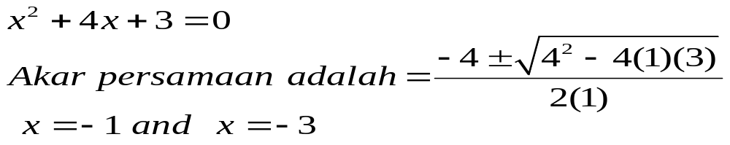
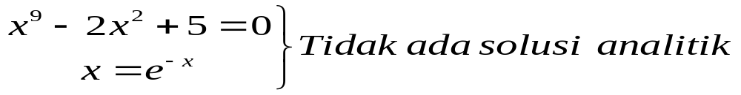
Penyelesaian persamaan non linier
Persamaan yang dapat diselesaikan secara analitik:
Persamaan yang tidak memiliki penyelesaian analitik:

Slide 14
Metode untuk menyelesaian persamaan non linier
Metode Bisection
Metode Newton-Raphson
Metode Secant

Slide 15
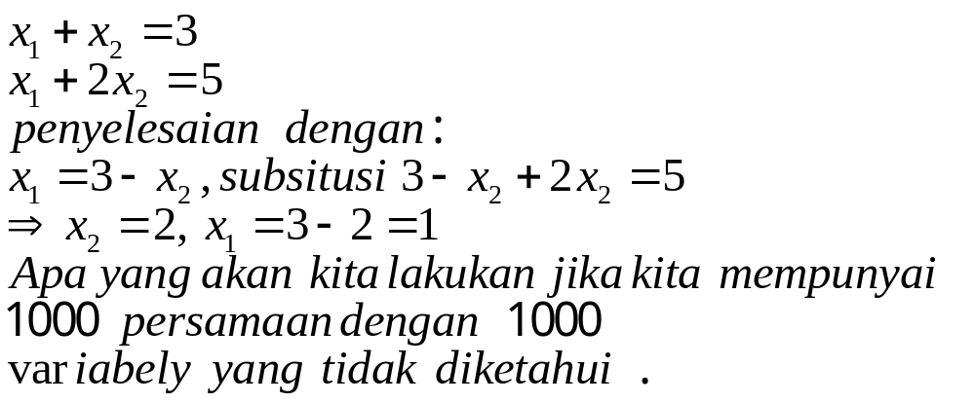
Penyelesaian sistem persamaan linier

Slide 16
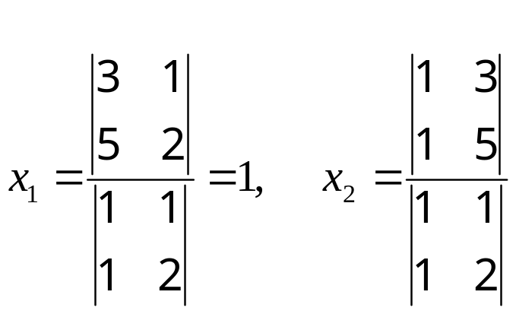
Aturan Cramer’s Rule tidak praktis
Aturan Crammer dapat digunakan untuk memecahkan sistem persamaan
Tetapi Aturan Crammer tidak praktis untuk kasus yang besar
Untuk memecahkan N persamaan dengan N variabel yang tidak dketahui
Kita butuh (N+1)(N-1) N! perkalian
Untuk memecahkan 30 variabel dengan 30 persamaan
maka butuh 2.3 x 10³⁵ perkalian sehingga dengan komputer yang
cepat kita butuh 10²⁰ tahun untuk menghitung

Slide 17
Metode untuk menyelesaikan Sistem Persamaan Linier
Naive Gaussian Elimination
Gaussian Elimination with Scaled Partial Pivoting
Algorithm for Tri-diagonal Equations

Slide 18
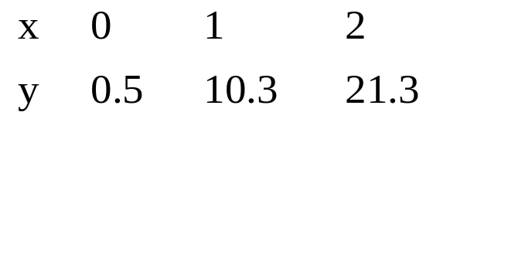
Curve Fitting
Diberikan data:
Mencari kurva yang paling tepat untuk data-data tersebut. Kita memilih kurva untuk mendapatkan kurva sehingga jumlah dari akar errornya minimal

Slide 19

Interpolasi
Diberikan data:
Cari polynomial P(x) sehingga grafik melalui semua titik titik didalam tabel

Slide 20
Methode untuk Curve Fitting
Least Squares
  Regresi linier
  Masalah Nonlinear Least Squares
Interpolasi
  Interpolasi polinomial Newton
  Interpolasi Lagrange

Slide 21
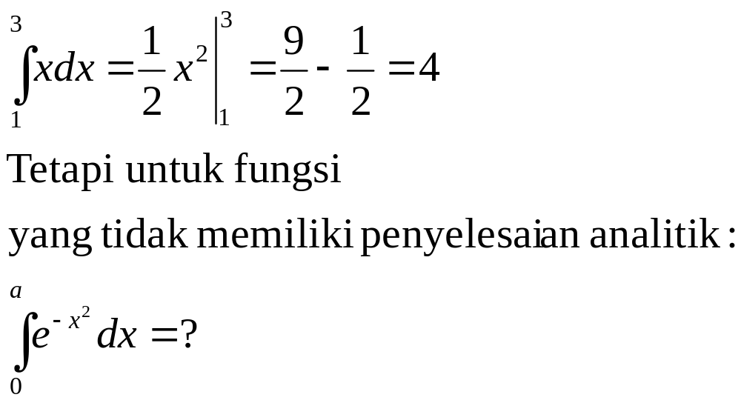
Integrasi
Beberapa fungsi yang dapat diintegrasikan secara analitik:

Slide 22
Methode untuk Integraasi
Upper and Lower Sums
Trapezoid Method
Romberg Method
Gauss Quadrature

Slide 23
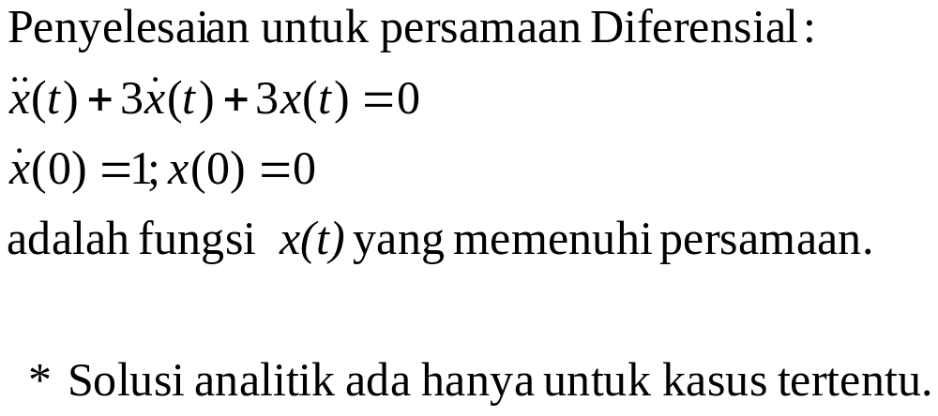
Penyelesaian Persamaan Diferensial Biasa

Slide 24
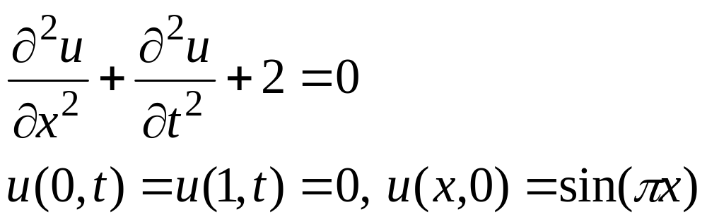
Penyelesaian Persamaan Diferensial Parsial
Persamaan Diferensial Parsial adalah lebih sulit dari pada persamaan diferensial biasa:

Slide 25
Kesimpulan
Metode Numerik
Algoritma yang digunakan untuk mendapatkan solusi numerik dari persoalan matematika.
Kita butuh ketika
Tidak ada solusi analitik atau susah untuk menyelesaikan secara analitik
Topik yang dibahas
Solusi persamaan non linier
Solusi Persamaan linier
Curve Fitting
  Least Squares
  Interpolasi
Integrasi Numerik
Turuanan Numerik
Penyelesaian Persamaan Diferensial Biasa
Penyelesaian Persamaan Diferensial Parsial

